Slide 1
Povstání v Shangpu
Michaela Osičková, 398953

Slide 2
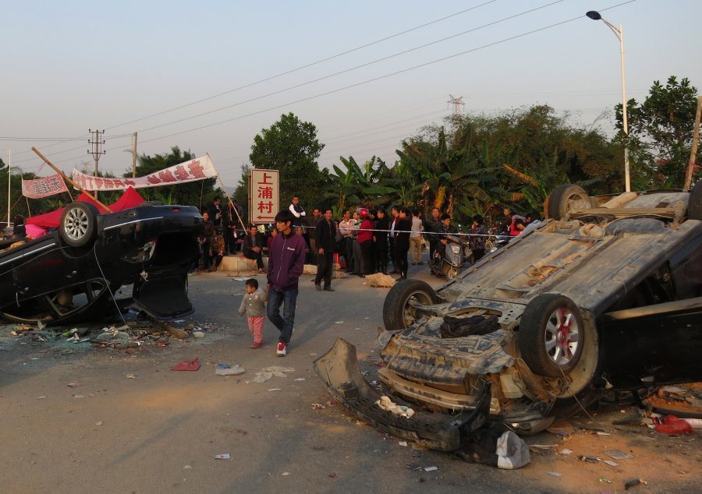
Povstání v Shangpu
Vesničané protestovali proti prodeji zemědělské půdy

Slide 3
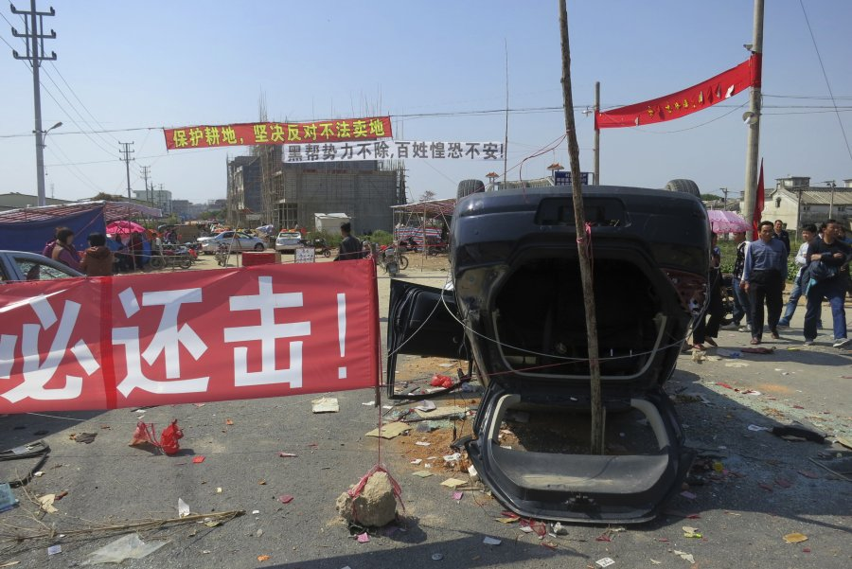
Povstání v Shangpu
Střet vesničanů a ozbrojenců přivolaných starostou

Slide 4
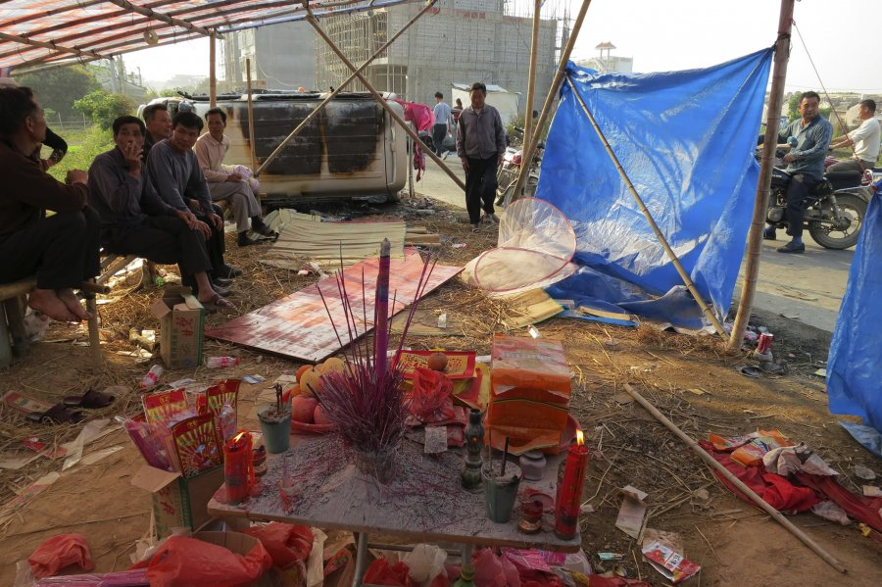
Povstání v Shangpu
Osmnáctidenní barikáda

Slide 5
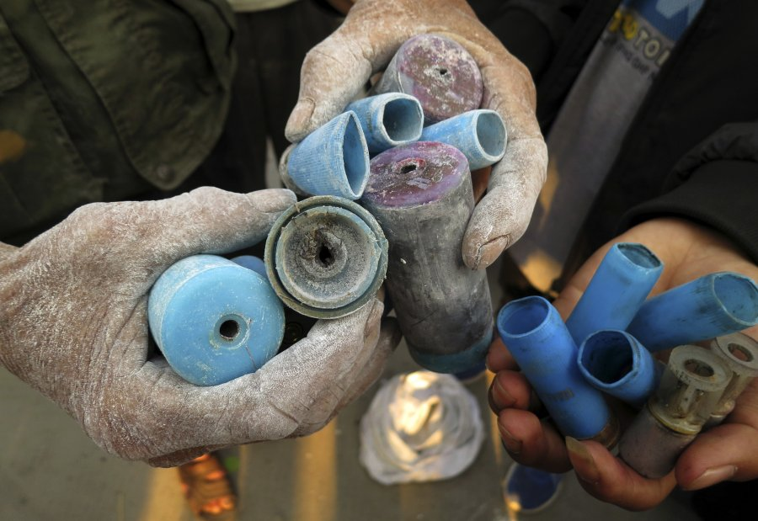
Povstání v Shangpu
Potlačení povstání vládními jednotkami

Slide 6
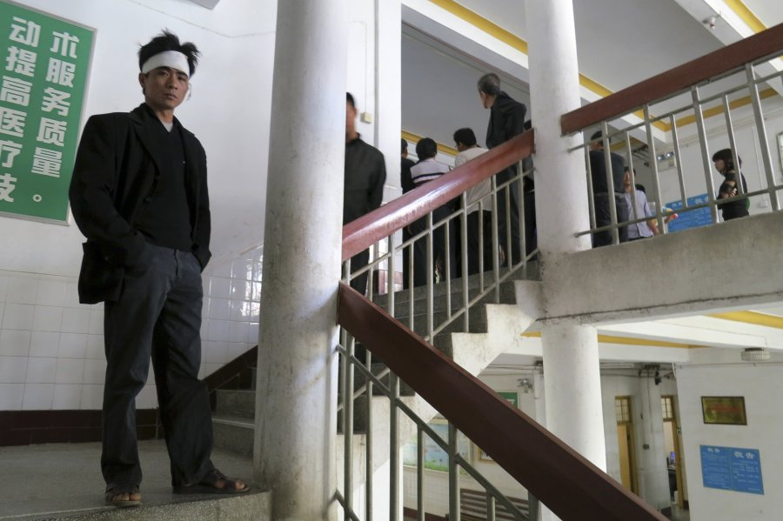
Povstání v Shangpu
Téměř šťastný konec

